Slide 1
机器阅读理解 Lesson-01 课程介绍与基础概念解析
风老师
2020.11

Slide 2
目标
巩固自然语言处理相关的基础知识
了解经典的机器阅读理解算法
掌握阅读理解中的预训练模型算法
能够利用技术解决实际问题——coding
知识可以进行迁移

Slide 3
目录
课程及时间安排
机器阅读理解介绍
机器阅读理解模型架构
NLP数据处理基础

Slide 4
1/4课程及时间安排

Slide 5
课程结构
共八节课，每节课三小时，分3小节课
课程介绍与基础概念解析
常见的机器阅读理解模型（一）
常见的机器阅读理解模型（二）
BERT与机器阅读理解
其他预训练语言模型与阅读理解
基于预训练模型与其他策略扩展的阅读理解模型
模型集成、优化及部署
课程总结与NLP面试指导
Notes:
模型 baseline
平时工作时
性能 算法

Slide 6
技术路线
基本框架
模型选讲
实际应用
核心技术
模块
评测方法&指标
Attention
Memory Network
Bert
Ernie
ALBert
RoBERTa
Attentive Reader
Impatient Reader
Bi-DAF
R-Net
S-Net
FusionNet
QA-Net
Retro-Reader
……
Tricks
Model Ensemble
Distillation
模型部署
面试指导
Notes:
模型 baseline
平时工作时
性能 算法

Slide 7
课程说明与要求
框架不限：tensorflow pytorch paddle 等
对算法掌握到代码层面
基础的深度学习和NLP知识
基础数学知识

Slide 8
作业相关
每节课有随堂小作业
课程结束需要提交大作业

Slide 9
2/4机器阅读理解介绍

Slide 10
什么是自然语言处理
Natural Language Processing（NLP）
人工智能的分支
语言学、计算机科学、数学
自然语言
计算机系统
通信

Slide 11
NLP四大基本任务
序列标注：分词、词性标注
分类任务：文本分类、情感分析
句子关系：问答系统、对话系统
生成任务：机器翻译、文章摘要
NLG & NLU

Slide 12
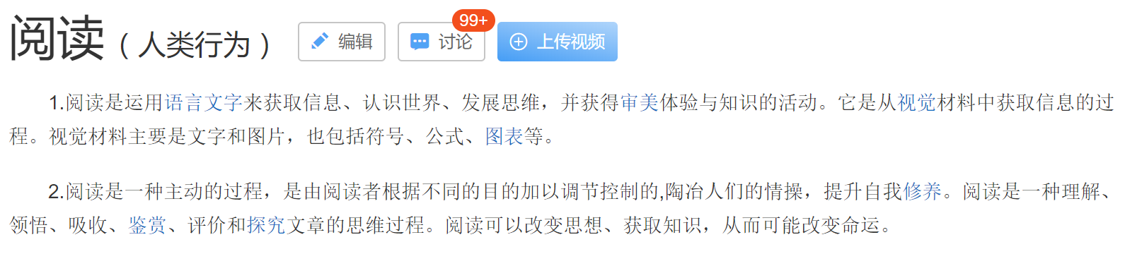
阅读理解是什么？
通过阅读从文本中抽取信息并理解意义的过程
小明在楼上，他的口袋里有一个苹果。……小明玩了一会，然后下楼了。
Q：苹果现在在哪？

Slide 13
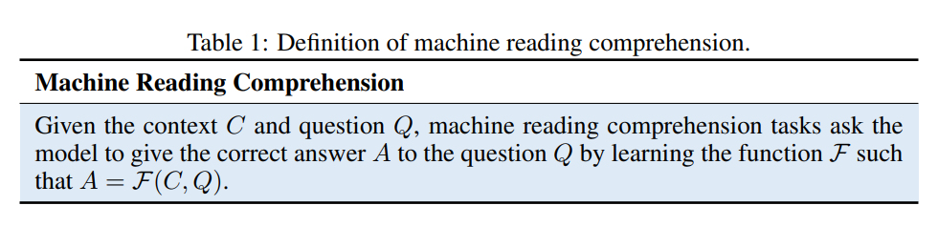
机器阅读理解的定义
Machine Reading Comprehension（MRC）
QA问题的一个子集，含有contexts
通过交互从书面文字中提取与构造文章语义的过程

Slide 14
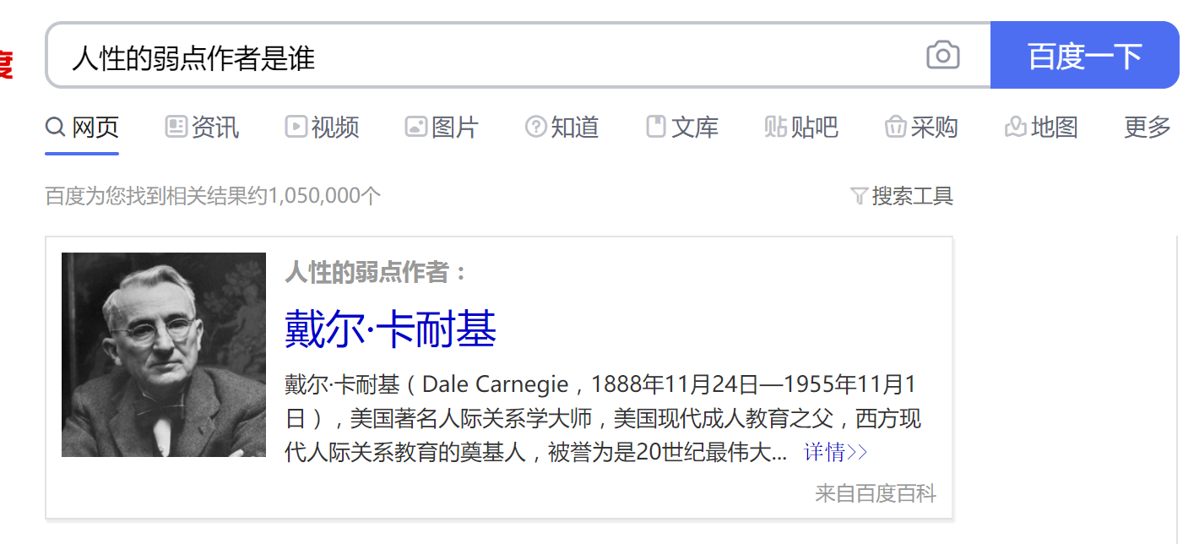
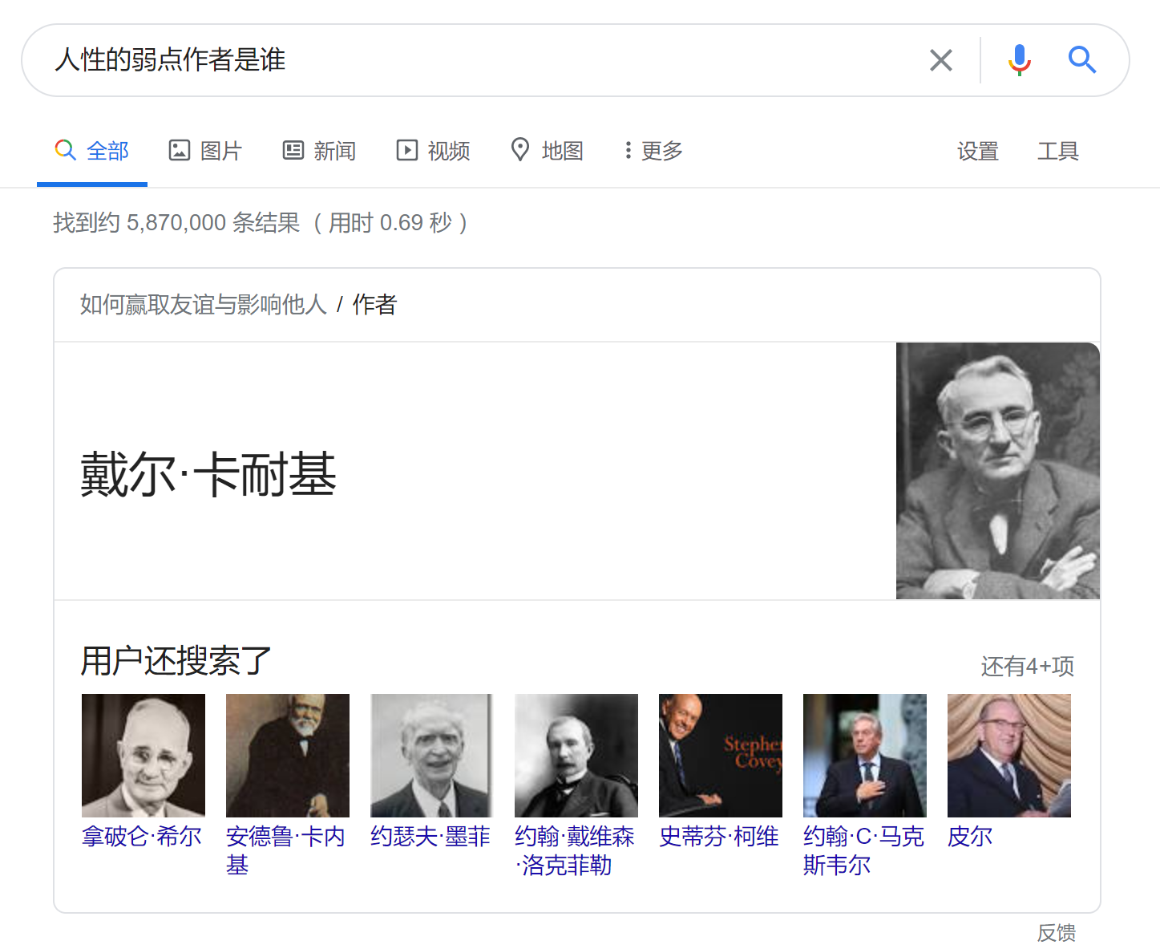
典型的应用场景
搜索引擎
机器问答&智能客服
垂类：医疗、法律、金融、教育等领域

Slide 15
MRC四大任务
完形填空
多项选择
答案抽取
自由回答

Slide 16
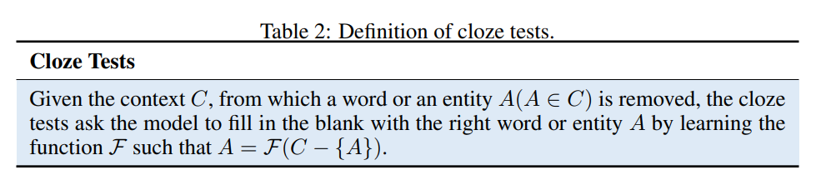
MRC——完形填空
原文中除去若干关键词，需要模型填入正确的单词或短语。

Slide 17
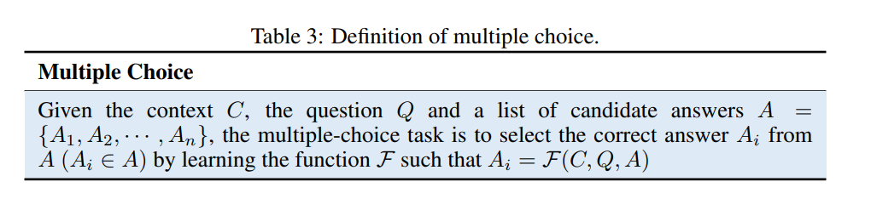
MRC——多项选择
模型需要从给定的若干选项中选出正确答案

Slide 18
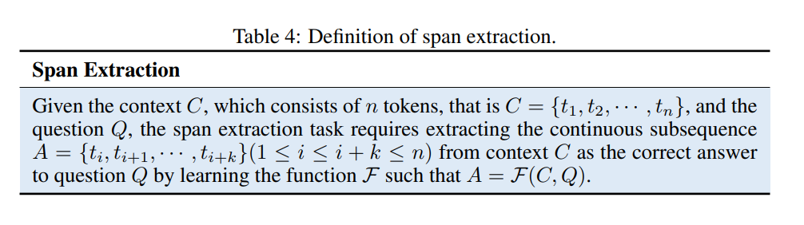
MRC——答案抽取
回答限定是文章的一个子句，需要模型在文章中标注正确答案的起始和终止位置。

Slide 19
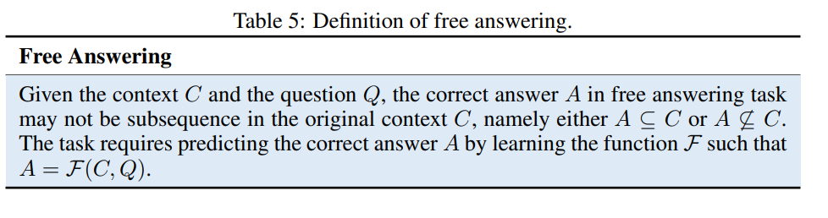
MRC——自由回答
不限定模型生成答案的形式，允许模型自由生产数据

Slide 20
各任务相关数据集
完形填空：
CNN&Daily Mail
CBT
单项选择：
MC Test
RACE
答案抽取：
SQuAD
NewsQA
自由回答：
MS MARCO
DuReader

Slide 21
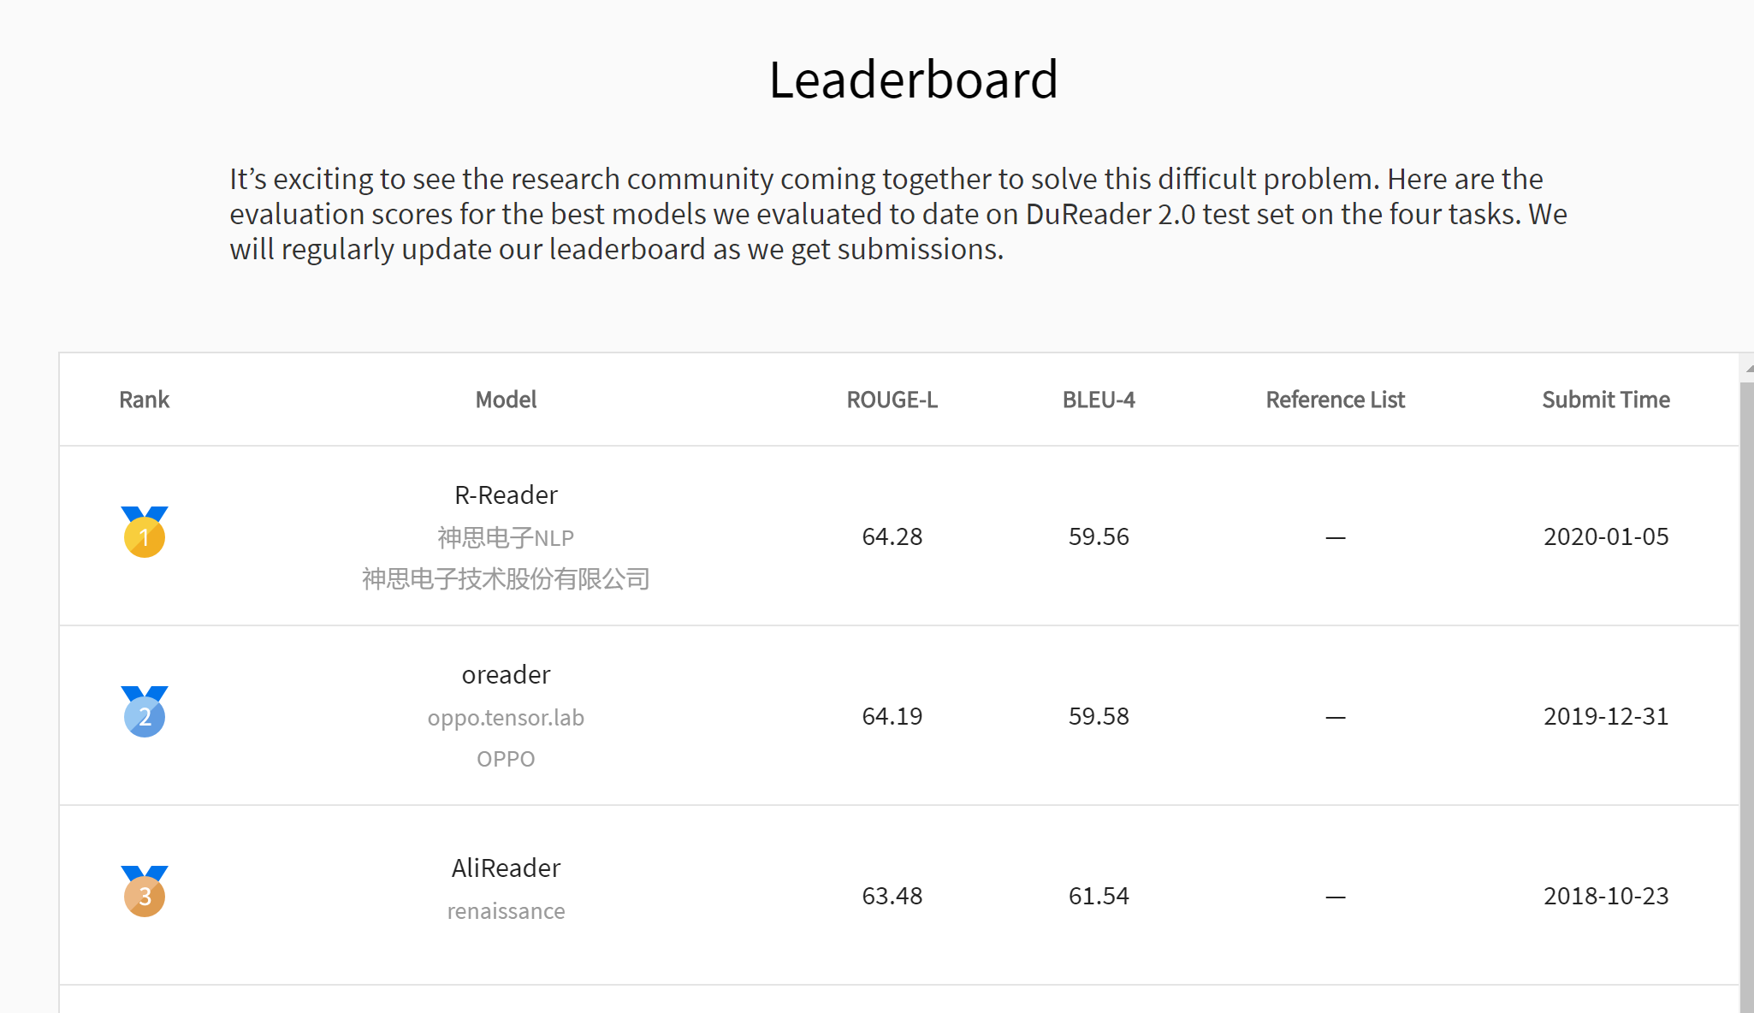
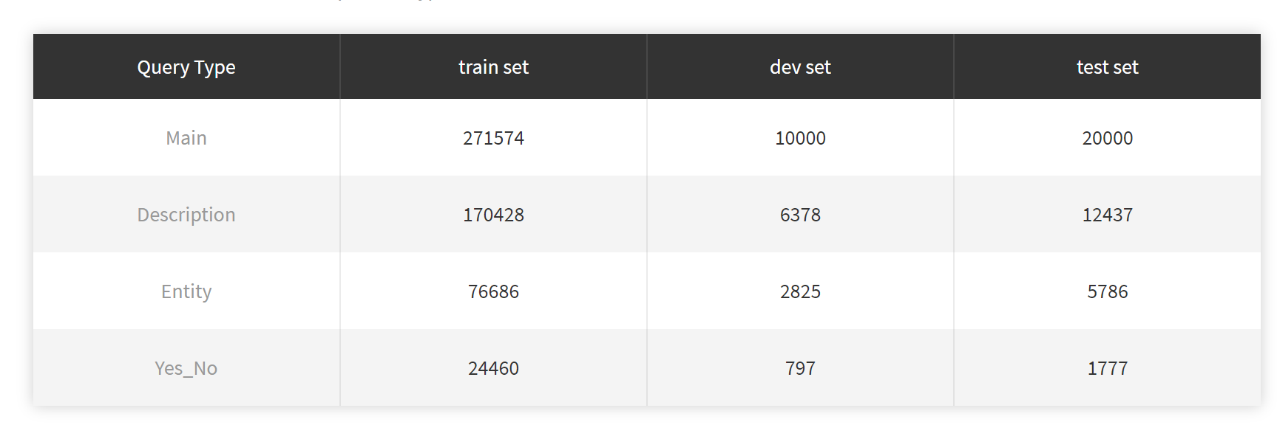
DuReader数据集
http://ai.baidu.com/broad/download?dataset=dureader
https://aistudio.baidu.com/aistudio/competition/detail/28

Slide 22
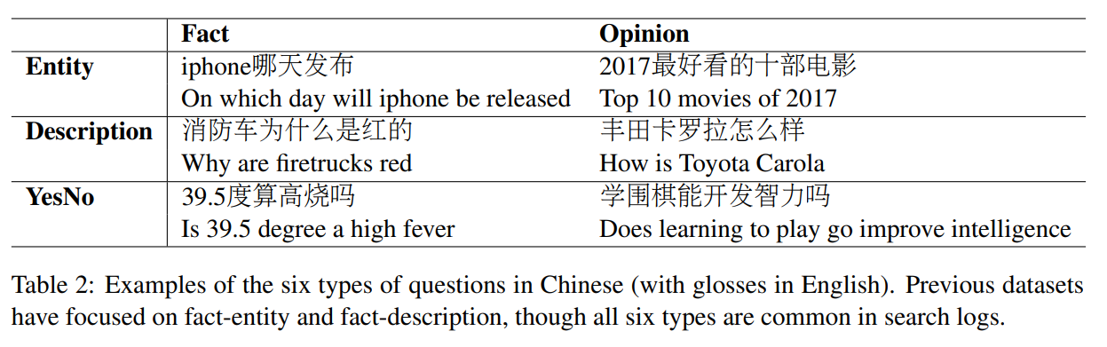
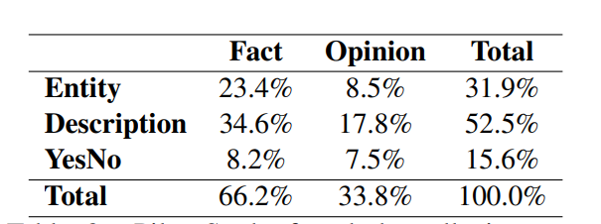
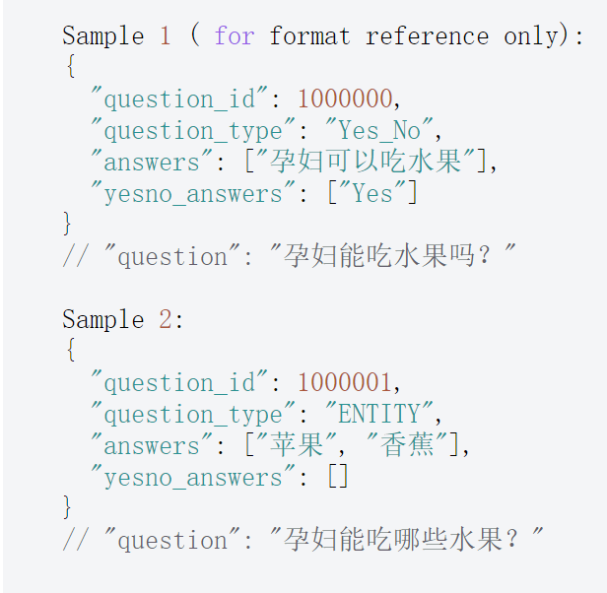
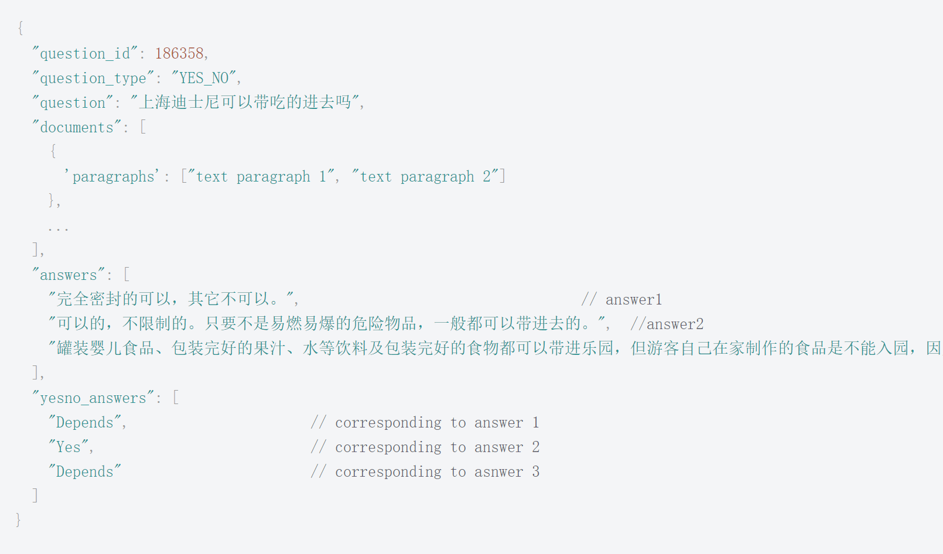
DuReader数据集
DuReader: a Chinese Machine Reading Comprehension Dataset from Real-world Applications
https://arxiv.org/abs/1711.05073

Slide 23
SQuAD数据集
1.0：10w可回答问题 区间式回答
2.0：10w可回答问题 +5w无答案问题
https://rajpurkar.github.io/SQuAD-explorer/

Slide 24
机器阅读理解方法
特征+传统机器学习
BERT以前：各种神奇的QA架构
BERT以后：预训练+微调+trick

Slide 25
3/4机器阅读理解架构

Slide 26
总体架构
Answer
Answer Prediction
Context-Query Interaction
Feature Extraction
Feature Extraction
Embedding
Embedding
Context
Question

Slide 27
Embedding
One-hot
Word2vec
Elmo
BERT

Slide 28
Feature Extraction
CNN
RNN
Transformer

Slide 29
Context-Query Interaction
注意力机制

Slide 30
Answer Prediction
Word predictor
Option predictor
Span extractor
Answer generator

Slide 31
思考
哪个模块最重要？
为什么要设计无答案问题？
按照现有的知识 对于无答案问题有什么好的思路？

Slide 32
评测指标
Accuracy
F1
Rouge-L
BLEU

Slide 33
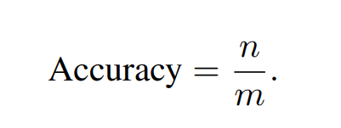
评测指标-Accuracy
Accuracy
一共m个问题答对了n个

Slide 34
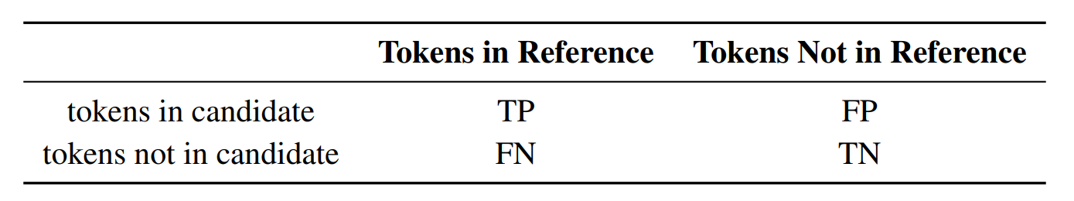
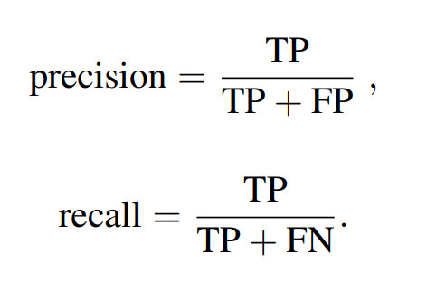
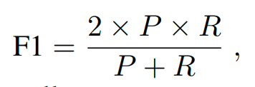
评测指标-F1
F1

Slide 35
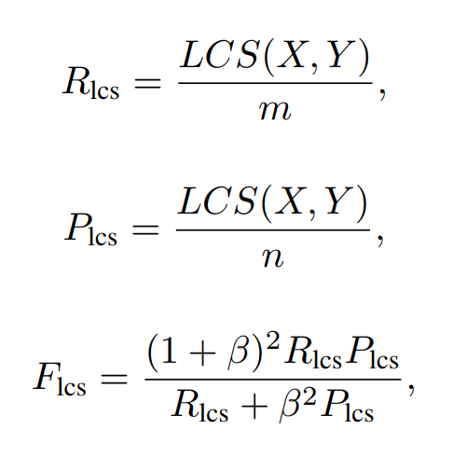
评测指标-Rouge-L
Rouge-L

Slide 36
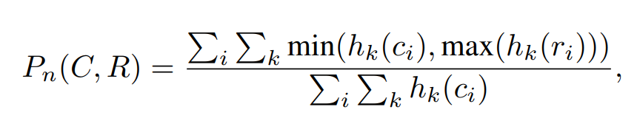
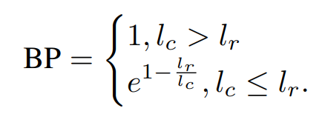
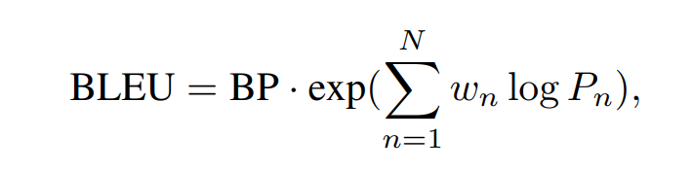
评测指标-BLEU
BLEU

Slide 37
4/4自然语言处理基础

Slide 38
NLP相关任务的基本流程
文本获取
文本预处理
文本
特征工程
算法选择
效果评估
持续调优
预测
模型上线

Slide 39
文本获取
整理好的数据（比赛、开源）
人工标注（时间成本、人力成本、标注量级）
用户标注（行为数据、调查问卷）
互联网收集后清洗（其他网站）

Slide 40
文本预处理
去除冗余字符标记（正则表达式）
分词（jieba）
单词处理（英文：大写->小写，单词还原，同义词扩展）
去除停用词
Notes:
1。分词 知道怎么做的么 这个同学说的很对
2。正则

Slide 41
文本预处理（保护词、同义词与停止词）
保护词应用于分词模块：开课吧，后厂理工学院
同义词用于分词后的语料扩展：扩展->扩充
停止词用于去除干扰信息，提取主要信息：的， 么， 了…..

Slide 42
参考资料
Shanshan Liu, Xin Zhang, Sheng Zhang, et al. Neural Machine Reading Comprehension: Methods and Trends
https://arxiv.org/pdf/1907.01118.pdf

Slide 43
总结
课程介绍与安排
阅读理解初窥门径：综述+大纲

Slide 44


作业 （HOMEWORK）
见详细作业说明

